Slide 1
Základní škola Ústí nad Labem, Anežky České 702/17, příspěvková organizace
Číslo projektu: CZ.1.07/1.4.00/21.2887
Název projektu: „Učíme lépe a moderněji“
OP VK 1.4
Výukový materiál
Název DUMu: VY_52_INOVACE_23_1_BRUKVOVITÉ
Číslo skupiny: 1
Autor:Mgr. Jana Střížková
Vzdělávací oblast/Předmět/Téma: ČLOVĚK A PŘÍRODA / PŘÍRODOPIS / BOTANIKA
Druh učebního materiálu: PREZENTACE
Metodický list: ne
Anotace: Popisování charakteristických znaků čeledi brukvovitých, jejich hospodářského významu a druhů. Zápis do sešitu. Závěrečné opakování.
Ověřeno ve třídě: 7.B
Datum ověření: 7.5. 2012
Prohlášení: Prohlašuji, že při tvorbě výukového materiálu jsem respektoval(a) všeobecně užívané právní a morální zvyklosti, autorská a jiná práva třetích osob, zejména
práva duševního vlastnictví (např. práva k obchodní firmě, autorská práva k software, k filmovým, hudebníma fotografickým dílům nebo práva k ochranným známkám)
dle zákona 121/2000 Sb. (autorský zákon). Nesu veškerou právní odpovědnost za obsah a původ svého díla. Prohlašuji dále, že výše uvedený materiál jsem ověřil(a)
ve výuce a provedl(a) o tom zápis do TK.
Dávám souhlas, aby moje dílo bylo dáno k dispozici veřejnosti k účelům volného užití (§30 odst. 1 zákona 121/2000 Sb.), tj. že k uvedeným účelům může být kýmkoliv
zveřejňováno, používáno, upravováno a uchováváno.
Datum: 7.5.2012 Podpis:

Slide 2
ČELEĎ: BRUKVOVITÉ
BOTANIKA

Slide 3
CHARAKTERISTIKA ČELEDI BRUKVOVITÉ:
Byliny s květy:
ČTYŘČETNÝMI
OBOUPOHLAVNÝMI
ROZLIŠENÝMI
USPOŘÁDANÝMI DO HROZNOVITÉHO KVĚTENSTVÍ

Slide 4
ŘEKNI, CO JE KVĚTENSTVÍ A JAKÝ VÝZNAM MÁ PRO ROSTLINU.
KVĚTENSTVÍ JE SOUBOR DROBNÝCH KVĚTŮ.
VÝZNAM: PŘILÁKÁNÍ HMYZU

Slide 5
ŘEKNI, JAK VYPADÁ KVĚT ČTYŘČETNÝ
KVĚT ČTYŘČETNÝ OBSAHUJE
ČTYŘI KVĚTNÍ LÍSTKY
ZPĚT

Slide 6
ŘEKNI, JAK VYPADÁ KVĚT OBOUPOHLAVNÝ
KVĚT OBOUPOHLAVNÝ MÁ SAMČÍ I SAMIČÍ POHLAVNÍ ORGÁNY tzn. TYČINKY I PESTÍK
ZPĚT

Slide 7
ŘEKNI, JAK VYPADÁ KVĚT ROZLIŠENÝ.
KVĚTNÍ LÍSTKYJSOU ROZLIŠENÉ NA KALICH A KORUNU
ZPĚT

Slide 8
PLODEM JE:
VĚTŠINOU:
ŠEŠULE
ŠEŠULKA
ŘIDČEJI:
STRUK
NAŽKA

Slide 9
CHARAKTERISTICKÝ ZNAK BRUKVOVITÝCH ROSTLIN:
OBSAHUJÍ HOŘČIČNÉ LÁTKY, KTERÉ MAJÍ OSTROU PÁLIVOU CHUŤ

Slide 10
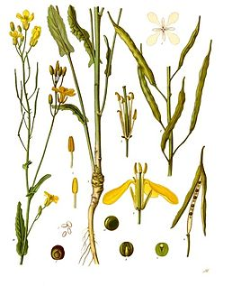
HOSPODÁŘSKY VÝZNAMNÉ DRUHY:
BRUKEV ŘEPKA OLEJKA
ZE SEMEN SE LISUJE JEDLÝ ROSTLINNÝ OLEJ
DALŠÍ VYUŽITÍ: BIONAFTA PRO SPALOVACÍ MOTORY
OBR.1

Slide 11
CO JE BIONAFTA?
BIONAFTA JE EKOLOGICKÉ PALIVO ROSTLINNÉHO PŮVODU.
PŘI SPALOVÁNÍ LÉPE HOŘÍ A TÍM SNIŽUJE KOUŘIVOST DIESLOVÉHO MOTORU.
JE TÍM ŠETRNĚJŠÍ K ŽIVOTNÍMU PROSTŘEDÍ.
ZPĚT

Slide 12
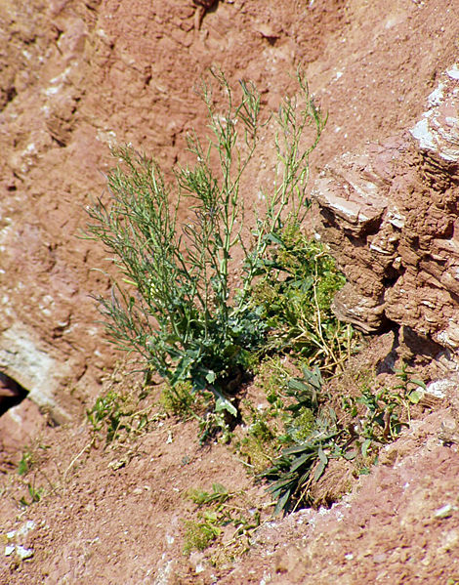
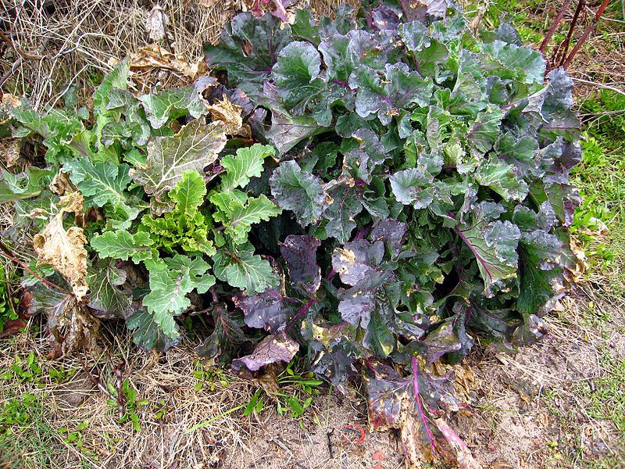
BRUKEV ZELNÁ
ŠLECHTĚNÍM BRUKVE VZNIKLO MNOHO ODRŮD
OBR.2,3

Slide 14
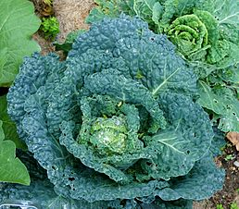
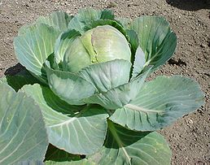
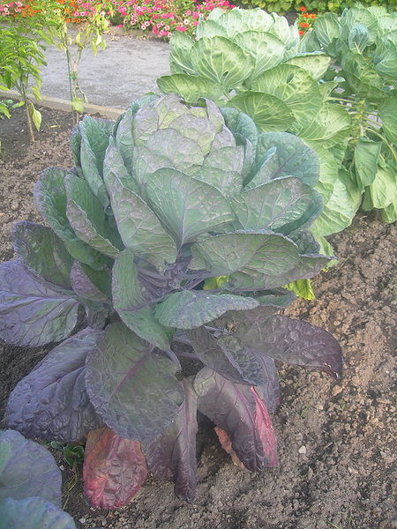
JAKO LISTOVÁ ZELENINA SE PĚSTUJE ZELÍ A KAPUSTA
OBR.4,5,6

Slide 15
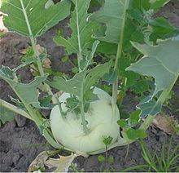
PRO STONKOVOU HLÍZU SE PĚSTUJE KEDLUBEN
OBR. 7

Slide 16
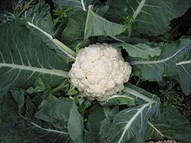
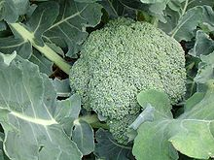
KVĚTENSTVÍ SE VYUŽÍVÁ U KVĚTÁKU A BROKOLICE
OBR.8,9

Slide 17
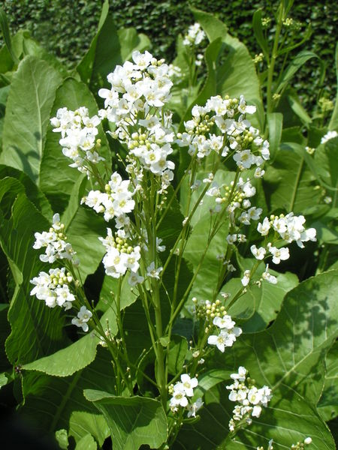
KŘEN SELSKÝ
VYUŽÍVÁ SE KOŘEN:
LÉČIVÁ ROSTLINA
tzv. ROSTLINNÁ ANTIBIOTIKA
PŘI JARNÍ ÚNAVĚ
INFEKČNÍM ONEMOCNĚNÍ
ODPLAVUJE ŠKODLIVÉ LÁTKY Z ORGANISMU
POVZBUZUJE TRÁVENÍ
OBR.10

Slide 18
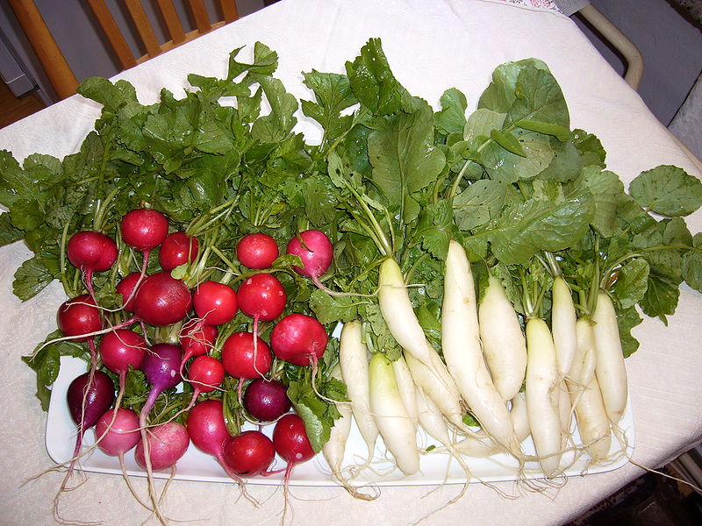
ŘEDKEV SETÁ – KOŘENOVÁ ZELENINA
OBR.11

Slide 19
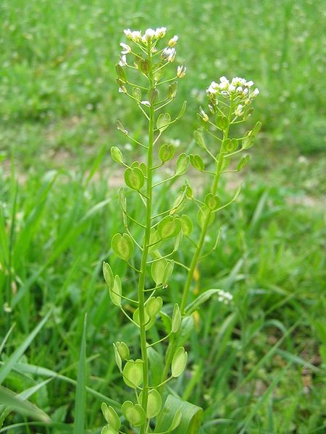
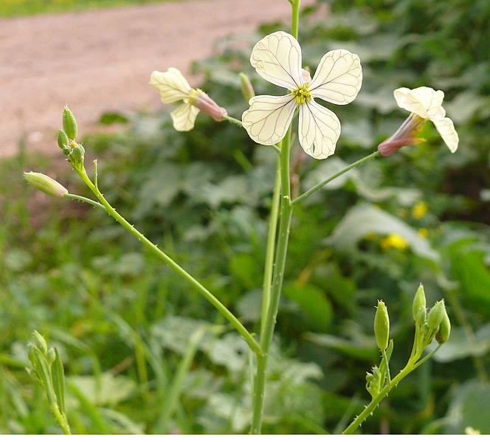
RUMIŠTNÍ PLEVELE
PENÍZEK ROLNÍ
ŘEDKEV OHNICE
OBR.12,13

Slide 20
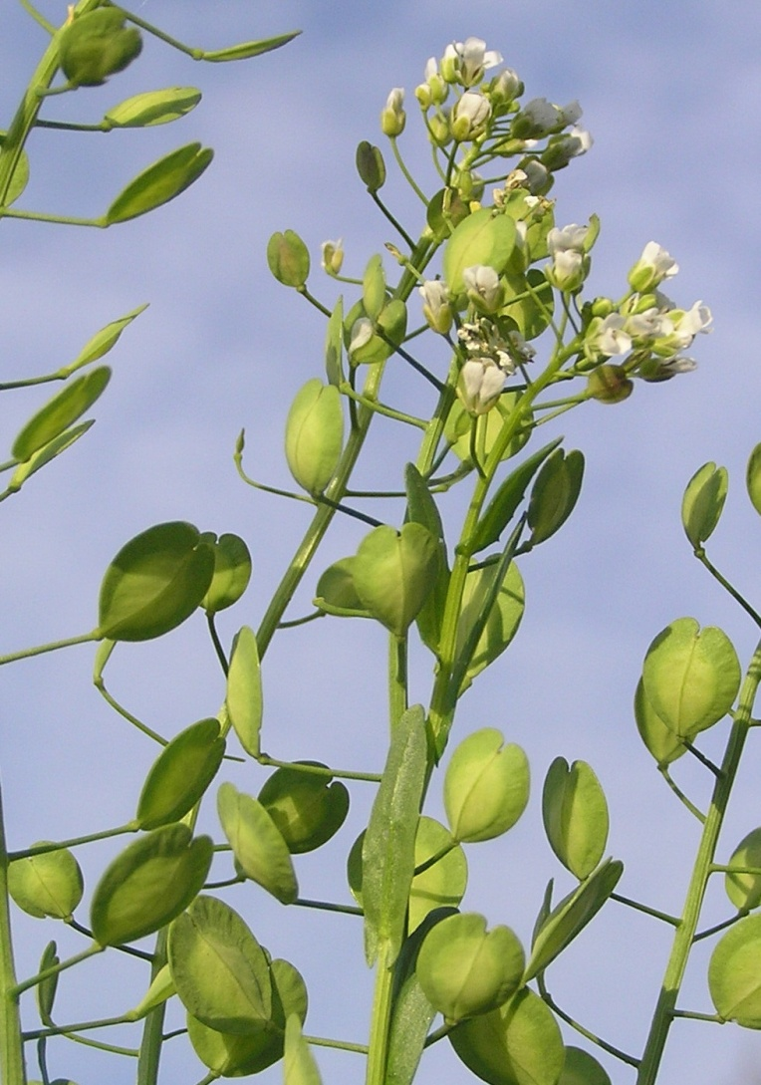
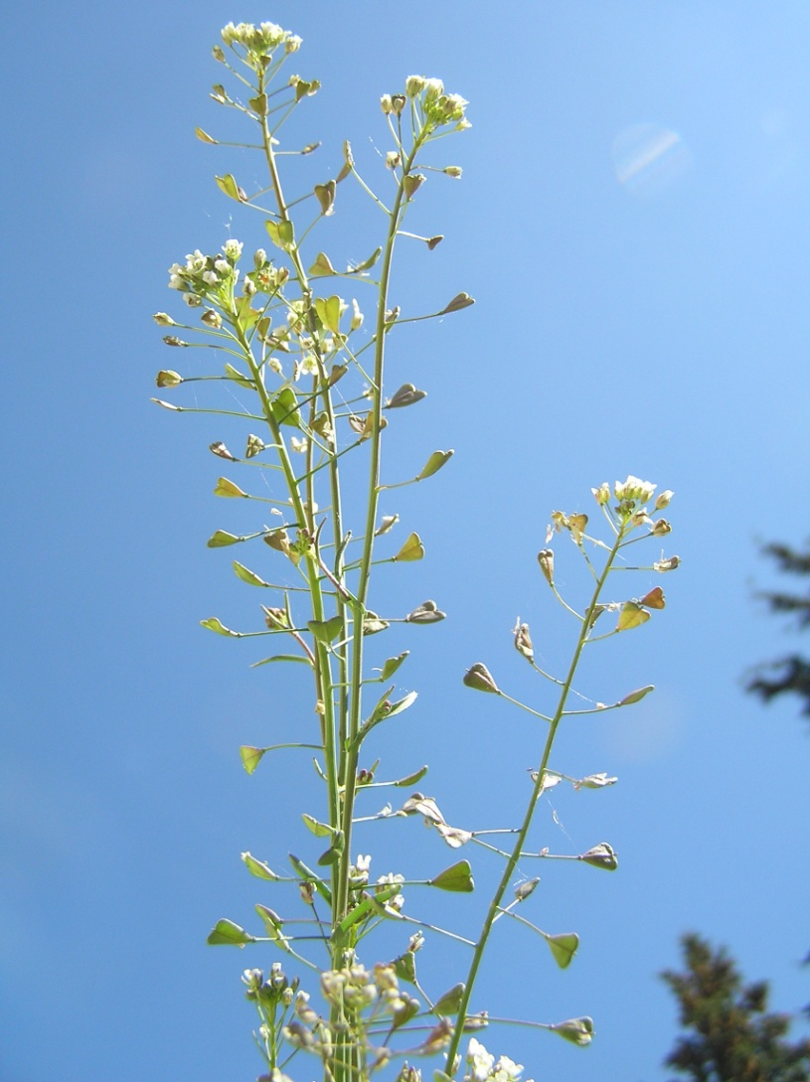
PENÍZEK ROLNÍ kokoška pastuší tobolka
OBR. 15,16

Slide 21
RUMIŠTĚ
RUMIŠTĚ JE UMĚLÝ EKOSYSTÉM (=VYTVOŘENÝ ČLOVĚKEM).
VZNIKAJÍ V OKOLÍ LIDSKÝCH SÍDEL.
JEDNÁ SE NAPŘÍKLAD O: NEPOUŽÍVANÉ TOVÁRNY, ZBOŘENIŠTĚ, SKLÁDKU, …
ZPĚT

Slide 22
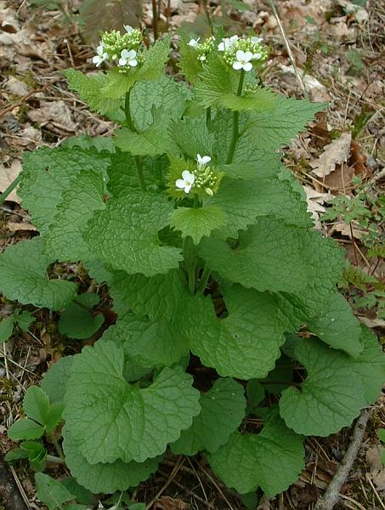
NA LOUKÁCH ROSTE NAPŘÍKLAD ČESNÁČEK LÉKAŘSKÝ
OBSAHUJE VELKÉ MNOŽSTVÍ VITAMÍNU C
VYUŽITÍ V LIDOVÉM LÉČITELSTVÍ NA:
HOJENÍ RAN
ZÁNĚTY MOČOVÝCH CEST
ZÁNĚT PRŮDUŠEK
ZÁNĚT ÚSTNÍ DUTINY
PARADENTÓZU
OBR.14

Slide 23
Zápis do sešitu:
Čeleď: BRUKVOVITÉ
Byliny s hroznovitým květenstvím a plodem šešulí nebo šešulkou.
Hospodářsky významné rostliny: zelenina, olejniny, pochutiny,…

Slide 24
ZÁVĚREČNÉ OPAKOVÁNÍ:
Popiš květ brukvovitých rostlin.
Odpověď: rozlišený, oboupohlavný, čtyřčetný.
2. Jaký plod mají většinou brukvovité rostliny?
Odpověď: šešuli, šešulku
3. Jaký typ květenství mají brukvovité rostliny?
Odpověď: hrozen
4. Jmenuj hospodářsky významné brukvovité rostliny.
Odpověď: brukev řepka olejka, hlávkové zelí, růžičková kapusta, kapusta hlávková, ředkev setá, křen selský…
5. Jmenuj rumištní plevelné brukvovité rostliny.
Odpověď: penízek rolní, ředkev ohnice

Slide 25
POUŽITÉ ZDROJE:
Cit. 2012-05-05/. Dostupný pod licencí public domain na WWW:
OBR. 1 http://cs.wikipedia.org/wiki/Soubor:Brassica_napus_-_K%C3%B6hler%E2%80%93s_Medizinal-Pflanzen-169.jpg
OBR. 2 http://cs.wikipedia.org/wiki/Soubor:Brassica_oleracea_He.jpg
OBR. 3 http://upload.wikimedia.org/wikipedia/commons/f/f9/Brassica_oleracea_Helgoland2.jpg
OBR. 4 http://cs.wikipedia.org/wiki/Soubor:Brassica_oleracea2.jpg
OBR. 5 http://cs.wikipedia.org/wiki/Soubor:Brassica_oleracea_var._sabauda_JdP.jpg
OBR. 6 http://upload.wikimedia.org/wikipedia/commons/6/68/Chou_brux.jpg
OBR. 7 http://cs.wikipedia.org/wiki/Soubor:Koolrabi_(Brassica_oleracea_convar._acephala_alef._var._gongylodes).jpg
OBR. 8 http://cs.wikipedia.org/wiki/Soubor:Bloemkool.jpg
OBR. 9 http://cs.wikipedia.org/wiki/Soubor:Broccoli2.jpg
OBR. 10 http://upload.wikimedia.org/wikipedia/commons/b/b6/Armoracia_rusticana.jpg
OBR. 11 http://upload.wikimedia.org/wikipedia/commons/3/32/Red_and_white_variety_of_redish.jpg
OBR. 12 http://upload.wikimedia.org/wikipedia/commons/6/61/Thlaspi_arvense.jpeg
OBR. 13 http://upload.wikimedia.org/wikipedia/commons/8/8c/RaphanusRaphanistrum001.jpg
OBR. 14 http://upload.wikimedia.org/wikipedia/commons/c/c6/Alliaria_petiolata1.jpg
OBR.15,16 se souhlasem Renaty Daňkové
Čabradová, V. a kol.: Přírodopis pro 7.ročník, Fraus, 2005

